Slide 1

Lição de programação iniciante
Sensor de cor

Slide 2
Objetivo da lição
Aprender como usar o sensor de cor
Aprender sobre “contínuo” e “parar”

Slide 3
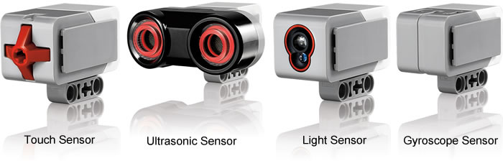
O quê é um sensor ?
Um sensor permite que o EV3 possa perceber o que es´ta em sua volta.
O EV3 inclue os sensores de :
Cor – mede a escuridão e a cor
Gyro – mede a rotação do robô
Ultrasónico – mede a distância de objetos próximos ao robô
Touch – mede o contato com o robô
Infravermelho – mede os sinais infravermelhos
Image from: http://www.ucalgary.ca/IOSTEM/files/IOSTEM/media_crop/44/public/sensors.jpg

Slide 4
O quê é um sensor de cor?
O que eles são? São sensores que detectam a itensidade da luz
Três modos: Cor, Itensidade da luz refletida e Intensidade da luz do ambiente
Modo de Cor: Reconhece 7 cores (preto, marrom, azul, verde, amarelo, vermelho, branco) e sem Cor
Luz Refletida: Mede a itensidade de luz refletida através de uma luz vermelha emetida pelo sensor. (0=muito escuro e100=muito claro)
Luz do Ambiente: Mede a força que a luz do ambiente que entra no sensor. (0=muito escuro e 100=muito claro)
Utilidades:
Mover até uma linha
Seguir uma linha
Nós iremos utilizar o modo de cor nesta lição

Slide 5
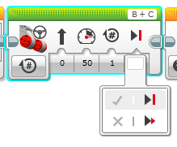
Outro tipo de movimento: Coast or break(contínuo ou parar)?
Mais um pouco sobre o bloco de mover
Você irá ter duas opções (coast or break)
Coast irá fazer com que os motores continuem se mechendo. Brake irá fazer com que pare imediatamento
Qual você irá usar para parar exatamente na linha?

Slide 6
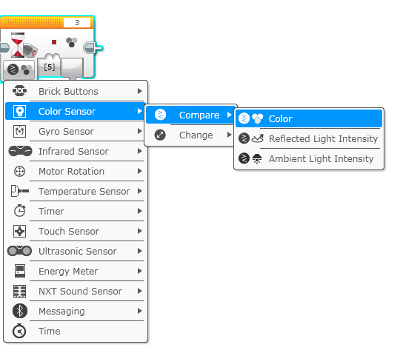
DESAFIO DO SENSOR DE COR
Como fazer com que o robô se mexa até a linha verde ?
1º Passo: Use esperar por cor
2º Passo : Use o sensor de cor no modo de cor
3º Passo : Coast ou Brake?
Hint: Você irá usar o bloco de movimento (pense no motor ligado e desligado) e um esperar po “Cor”

Slide 7
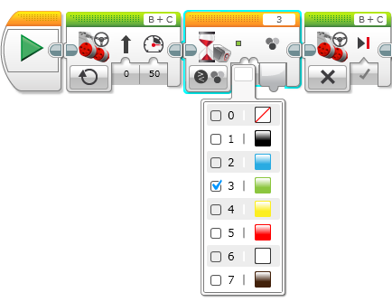
Solução do desafio
Final
Mover
Ligado no“ON”
Mover colocado no “OFF”
Começo
Esperar até que a cor esteja no verde(#3)

Slide 8
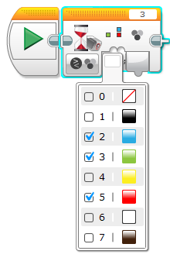
Guia de discussão
Você pode identificar mais de uma cor com um sensor?
Qual a diferença de se usar COAST ou Break?
Resposta: Sim
Respostas: O coast irá fazer com que os motores continuem rodando livrementes após sua ação, já o BREAK irá fazer com que eles parem imediatamente.

Slide 9
créditos
Esse tutorial foi criado por Sanjay Seshan e Arvind Seshan
Mais lições etão disponíveis em www.ev3lessons.com
Traduzido por: GAMETECH CANAÃ
Esse trabalho está licensiado sobre Creative Commons Attribution-NonCommercial-ShareAlike 4.0 International License.

